Slide 1
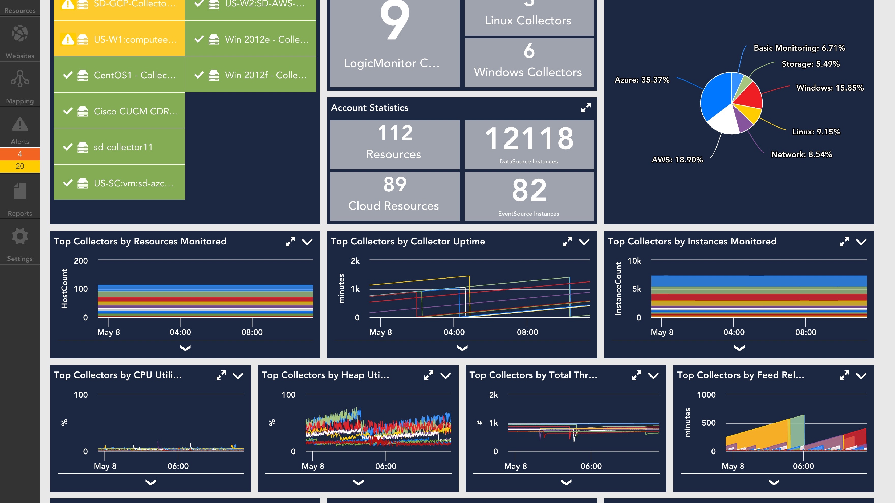
Database System Practice
分布式医疗物资
动态调配与同步系统
汇报人
纪昊彬 · 8208231102
Course Project
汇报日期
数据库系统实践课程设计
2025.12.27

Slide 2
选题背景与痛点分析
Background and Pain Points
数据孤岛与实时性需求
核心痛点
多源异构现状
企业/应用环境中常并存多种数据库，导致数据不互通、难以统一管理。
1
传统HIS系统信息孤岛
传统医疗信息系统无法达到多系统同步，导致库存信息常常出错
SQL Server
MySQL
PostgreSQL
核心审计与数据中心
高性能读写
复杂逻辑
2
异构兼容难
应用场景
不同数据库方言与数据类型差异巨大，如Date/Boolean类型转换困难
当下医疗系统迫切需要处理高并发下的物资操作与信息查询，同时对数据一致性要求极高。
3
冲突处理繁琐
缺乏有效的"人机协同"冲突解决机制

Slide 3
系统架构与技术栈
System Architecture and Tech Stack
全栈容器化架构 (Docker Compose)
Frontend
Backend
Data Layer
Vue 3 + Element Plus
Fast API
SQL Server 2019（总院）
ECharts
APScheduler高效同步
MySQL 8.0（分院1） + PostgreSQL 14（分院2）
多端可视化监控
异步处理 + 多数据源
多源异构集群
三层架构数据流向图
前端展示层
后端服务层
数据存储层
• PC / Mobile
• 实时/定时同步
• SQL Server主库
• 监控大屏
• 数据清洗
• PG + MySQL 从库
• 冲突处理界面
• 冲突检测

Slide 4
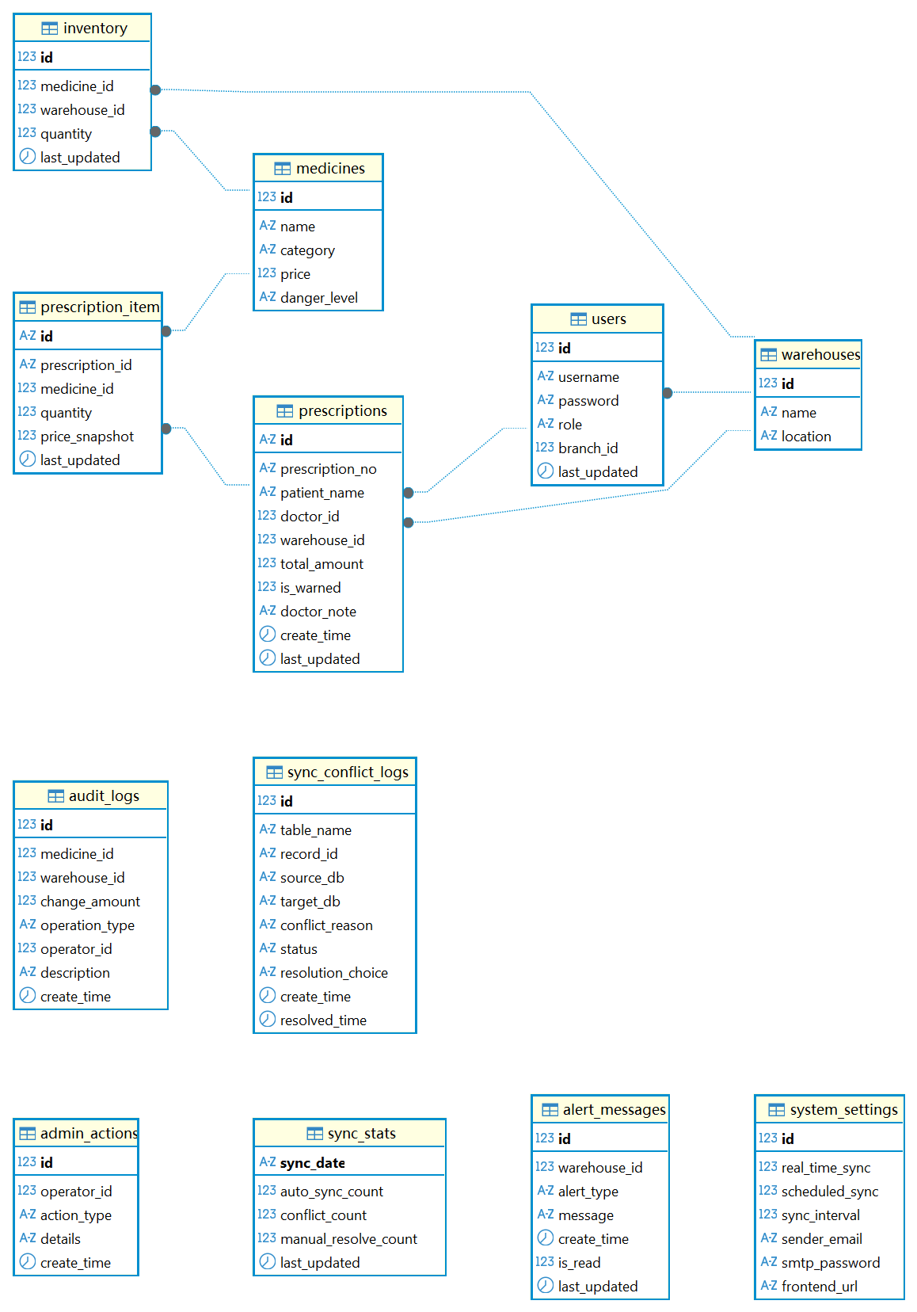
数据库设计与规范化
Database Design and Normalization
设计原则
• 遵循业务领域模型
• 平衡范式与性能
• 预留扩展字段
满足BCNF：满足第一范式且每个属性既不部分依赖也不传递依赖于任何候选键
•所有非主属性完全函数依赖每个码
•主属性对不包含它的码完全依赖
•不存在属性完全依赖非码属性组
丰富数据表设计契合多重需求
•既包含用户表，药品表，库存表，处方表等支持业务系统
•也拥有审计日志表，同步日志表，管理员操作表等强化同步逻辑

Slide 5
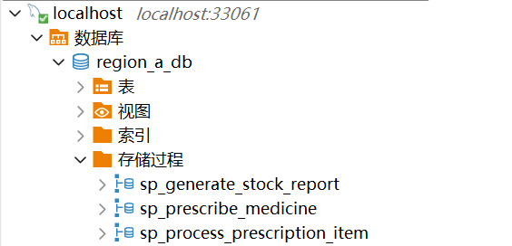
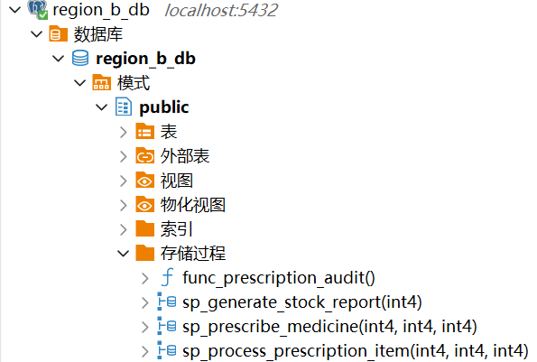
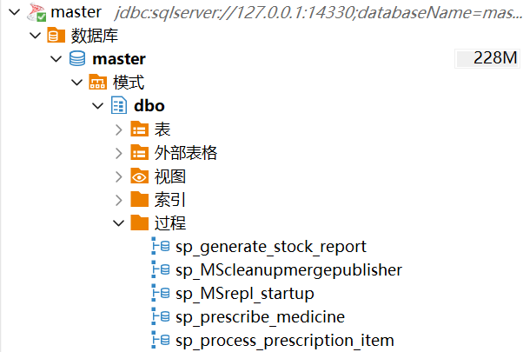
数据库详细设计：存储过程 —— 业务核验盾牌
MySQL – 分院1
PostgreSQL – 分院2
SQL Server – 总院
① sp_prescribe_medicine：
身份与权限核验：通过 user_id 自动识别角色，拦截越权行为。
并发行级锁定：使用 FOR UPDATE 锁定库存行，防止两个医生同时开掉最后一份药（超卖）。
多表联动：在一个事务内完成库存扣减和处方项目记录。
实现了“数据强一致性”
兼容高并发
并将业务安全从“应用层”提升到了“数据层”
② sp_process_prescription_item：通过 precription_id 自动识别处方，创建详情信息并获得对应信息
③ sp_generate_stock_report：自动扫描数据库，预警库存信息

Slide 6
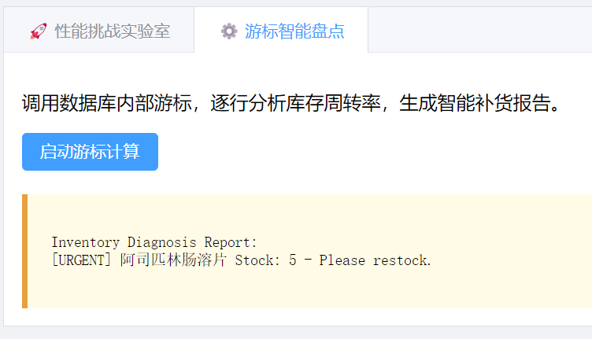
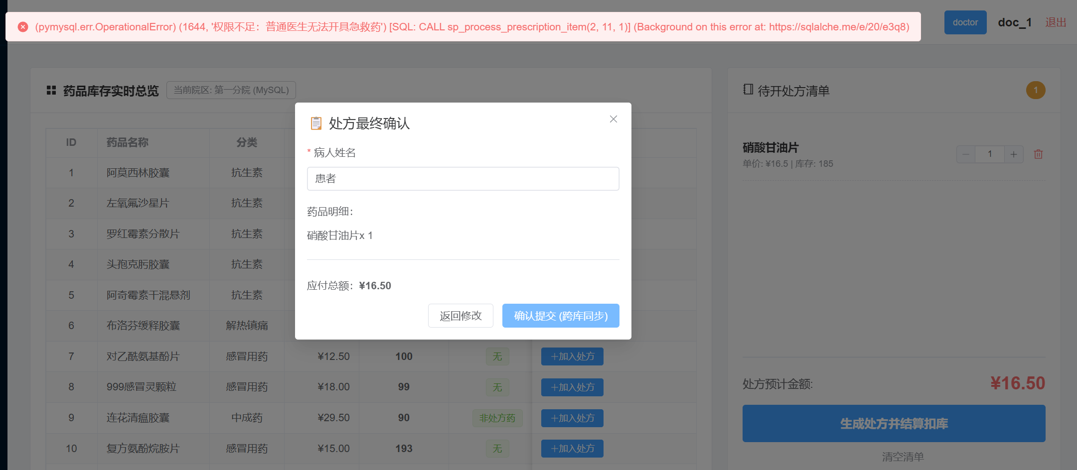
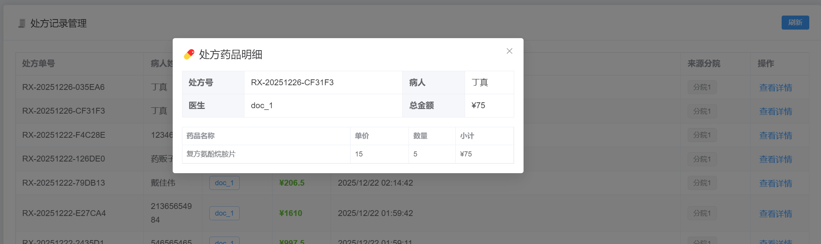
数据库详细设计：存储过程 —— 业务核验盾牌
sp_generate_stock_report
sp_prescribe_medicine
sp_process_prescription_item
上述三个模块分别展示了三个存储过程在系统中的作用：
·处方权限确认与处方开具
·调用游标扫描数据库生成智能补货报告
·创建并获取处方详情信息

Slide 7
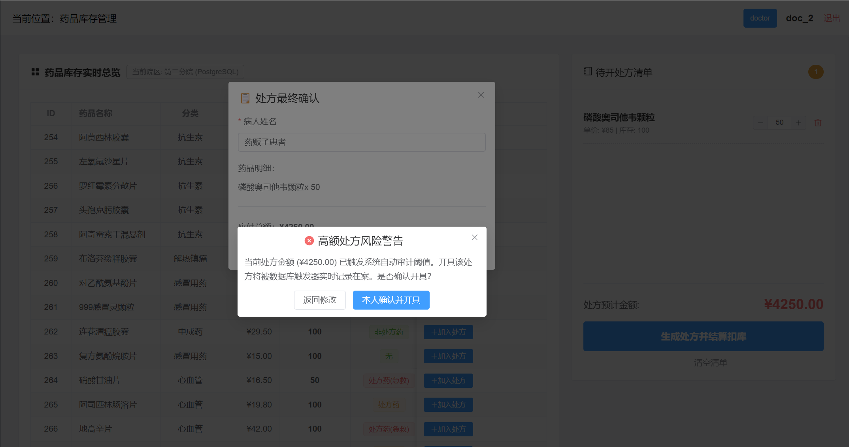
数据库详细设计：触发器—— 隐形审计哨兵
触发器 prescriptions.trg_prescription_audit：
挂载点：prescription表
触发时机：AFTER INSERT
自动监测：
每当系统（无论通过分院 A、分院 B 还是总院）成功插入一条处方记录时，触发器会自动拦截该动作。
风险判别：
触发器内部会读取新插入行的 total_amount（处方总金额）。
异常响应：
如果检测到单张处方金额超过 预设的风险红线，触发器会立即自动执行以下操作：
调用数据库原生的 UUID 生成函数。
在预警信息表中自动插入一条类型为 ‘RISK’ 的详细报警记录。
记录中包含处方号、金额、发生院区等审计核心要素。
核心亮点：
· 非侵入式审计
· 分布式环境下的ID冲突规避
· 业务与审计的完美解耦

Slide 8
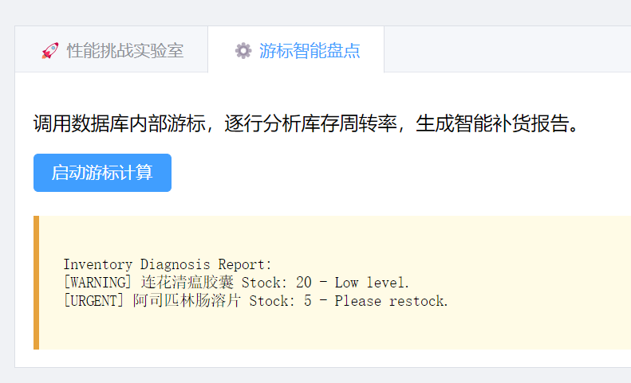
数据库详细设计：游标 —— 智能诊断大脑
实现位置：封装在存储过程 sp_generate_stock_report 内部。 核心逻辑流：
1.定义：声明一个游标，其底层 SQL 关联了 inventory（库存）和 medicines（药品）表，锁定当前院区的所有记录。
2.打开：初始化结果集指针。
3.循环迭代：一行一行地读取药品名称、当前数量、管控等级等字段。
4.逻辑评估：
在循环体内，针对每一行数据进行复杂的条件分支判定：
级别 1（紧急）：库存 < 20。
级别 2（警告）：库存 < 50。
5.结果聚合：
游标并不直接返回表格，而是将每一行的诊断结论动态拼接成一段长文本。
6.关闭与释放：清理内存，释放数据库资源。
核心作用：
1. 实现“非集合式”的复杂逻辑
传统的 SQL 语句（如 SUM, AVG等）只能处理简单的数值聚合。但“库存诊断”需要根据不同的药品属性（如处方药 vs 非处方药）应用不同的判定标准。游标允许我们在数据库内部进行过程化编程，处理普通 SQL 难以表达的复杂业务逻辑。
2. 生产“可阅读”的决策建议
游标的目标不是输出另一张表，而是输出文字结论。通过游标的逐行拼接，系统能够直接为用户生成直观报告，实现了从“原始数据”到“情报信息”的深度加工。
3. 驱动全网健康监控
游标生成的报告存入 alert_messages 表后，由于该表受同步引擎监控，这份“诊断书”会立刻被分发到总院和各分院。这体现了游标在分布式预警体系中的核心价值。

Slide 9
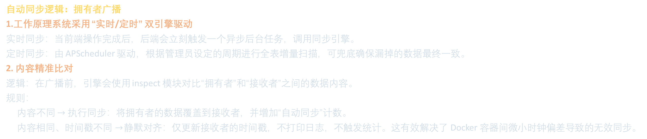
核心功能：数据库同步
实现原理
核心同步原理：全网格广播
不同于传统的“主从复制”，本项目采用了去中心化的网格广播架构。
1. 业务逻辑
归属权原则 ：每一条数据（如用户、库存、处方等）都有一个明确的“法定拥有者”。
分院1（MySQL）拥有 warehouse_id=1 的数据。
分院2（PostgreSQL）拥有 warehouse_id=2 的数据。
总院（SQL Server）拥有 warehouse_id=3 的数据。
广播机制：只有数据的“拥有者”才有权向全网发起同步广播。其他节点存储的都是“只读副本”。
2. 代码实现
增量扫描：同步引擎利用 last_updated 索引，每轮仅抓取最近 5 分钟内变动的数据，极大地降低了 I/O 损耗。
异构翻译：后端通过 SQLAlchemy 屏蔽了 MySQL、PG、MSSQL 的语法差异，实现了同一套 Python 代码对三类数据库的读写。
自动同步逻辑：拥有者广播
1.工作原理系统采用 “实时/定时” 双引擎驱动
实时同步：当前端操作完成后，后端会立刻触发一个异步后台任务，调用同步引擎。
定时同步：由 APScheduler 驱动，根据管理员设定的周期进行全表增量扫描，可兜底确保漏掉的数据最终一致。
2. 内容精准比对
逻辑：在广播前，引擎会使用 inspect 模块对比“拥有者”和“接收者”之间的数据内容。
规则：
内容不同 $→$ 执行同步：将拥有者的数据覆盖到接收者，并增加“自动同步”计数。
内容相同、时间戳不同 $→$静默对齐：仅更新接收者的时间戳，不打印日志，不触发统计。这有效解决了 Docker 容器间微小时钟偏差导致的无效同步。

Slide 10
核心功能：数据库同步
实现原理
冲突产生逻辑：“非法”篡改检测
1.冲突触发场景
业务定义：当一个“非拥有者”节点擅自修改了本地的数据副本。
典型操作：总院管理员通过调配、入库等功能或在 DBeaver 直接修改了分院 1 的库存副本。
2. 检测逻辑
同步引擎在轮询时执行以下判断：
判定身份：当前数据归属于分院 1（MySQL），但正在检查总院（MSSQL）数据库内容。
比对时间：发现总院的时间戳 last_updated 新于分院 1 的数据。
比对内容：调用 get_model_diff_str 函数发现两边内容不一致。
结果：判定为逆向篡改，系统立即停止自动覆盖，触发冲突报警。
3.冲突锁定与仲裁
锁定机制：一旦产生冲突，该记录的 ID 会进入 SyncConflictLog 表并标记为 PENDING。此时，同步引擎拦截该 ID 的任何自动同步。
人工仲裁：系统自动向管理员发送邮件。管理员登录后通过“三选一”界面，手动指定 MySQL、PG 或 MSSQL 中的哪一个是“真相”。
强制恢复：点击“仲裁”后，系统以选定库为基准，强制刷写其余所有库，并统一对齐时间戳，冲突解除，同步流恢复。
设计亮点
内容感知型同步 ：
系统不再盲目根据时间戳“谁新听谁的”，而是通过深度比对每个字段的内容来决定是否动作。这避免了因网络延迟、时钟漂移导致的“同步风暴”
多级审计闭环：
每一笔自动同步、每一次冲突报警、每一次人工仲裁，都会被精准记录在 Sync_Stats 和 admin_actions 表中，形成了完整的审计链条，满足了医疗系统的高可靠性要求。

Slide 11
冲突检测报警与处理机制
检测与报警机制
移动端处理闭环
哈希比对
1
系统检测冲突
同步后实时比对源库与目标库记录，不一致即标记为PENDING
异步降噪
2
发送带 AuthToken 的邮件
• 使用@Async线程池隔离邮件任务
• 比对时忽略类型差异，减少误报
3
管理员手机点击链接
4
跳转 H5 页面
5
手动选择以哪个库为准
<1min
24×7
PC+移动
全流程闭环时间
实时监控覆盖
双端处理能力
核心优势
实现了"检测-通知-决策"的分钟级全流程闭环，大幅降低人工干预成本

Slide 12
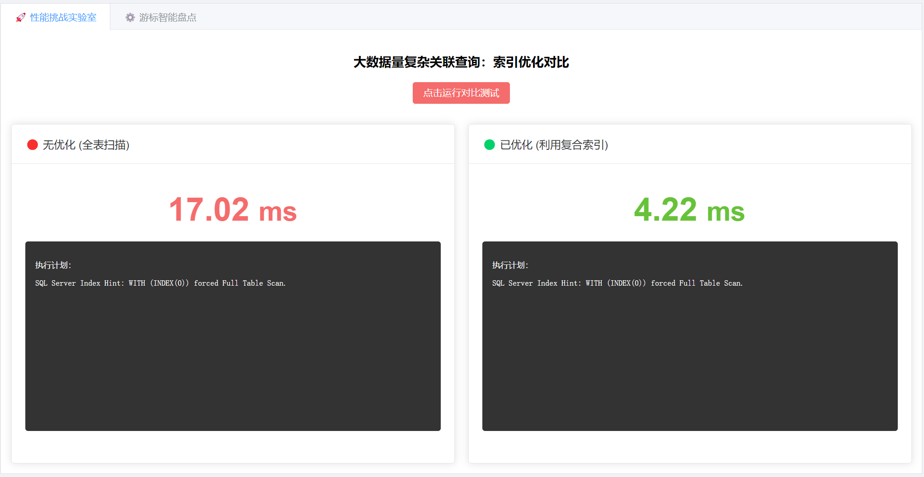
结果展示
实时同步
冲突处理
监控大屏
后端日志验证
测试流程
100%
MySQL → PostgreSQL ✓
1. 总院修改数据
MySQL → SQL Server✓
2. 系统检测冲突
同步成功率
3. 邮箱收到报警
1
205
同步模式
冲突数
每日统计
• 增量同步
处理渠道
• 全量同步
• PC 端 Web 界面
• 移动端 H5 页面
全表遍历，优化前后速度对比
左侧为直接扫描，右侧为优化后

Slide 13
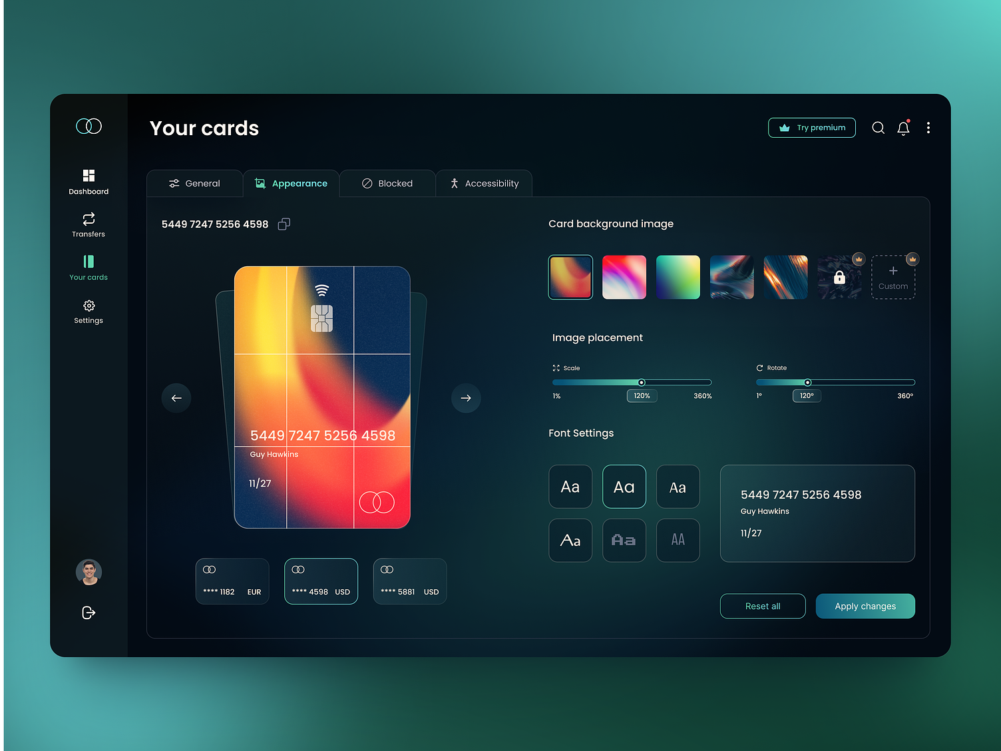
8208231102
纪昊彬
2025.12.27
感谢聆听！

